Slide 1

LEADER
LEADER Intézkedések a Déli Napfény LEADER Egyesület területén
Terhes Csaba
mukaszervezet vezető
Déli Napfény LEADER Egyesület
2017

Slide 2
LEADER aktualitások
Szeptember 11.ig feltöltésre kerültek a LEADER intézkedések az IIER rendszerbe
Szeptember 12-től megkezdődtek a szabályossági vizsgálatok intézkedésenként
Az IH a szabályossági nyilatkozatot megküldi a HACS részére szeptember 30-ig (tervezett)
Helyi felhívások megjelentetése: 2017.10.31 (tervezett)
Pályázatok beadásának kezdete: 2017.12.20tól (tervezett)

Slide 3
Kulturális értékek megőrzése és megismertetése
Specifikus cél: Helyi örökség megőrzése
Támogatható tevékenységek: Építés, kisléptékű infrastruktúra, eszközbeszerzés, kulturális örökség kialakítása, helyi értékek begyűjtése kiállítása, marketing tevékenységek.
Minimum maximum támogatási összeg: 1-8 millió Ft
A jogosultak köre: Önkormányzat,Non-profit szervezetek, Egyházi jogi személy
Intenzitás: 75-85%
Keretösszeg: : 20.680.000 Ft
A támogatási kérelem benyújtásának határideje és módja (tervezett): Jelen felhívás keretében a helyi támogatási kérelem benyújtására 2017.12.20 naptól 2018.11.28 napig van lehetőség.
Ezen időszak alatt az alábbi értékelési határnapokig benyújtásra került projektek kerülnek együttesen elbírálásra:
2018.02.28
2018.05.28
2018.08.28
2018.11.28

Slide 4
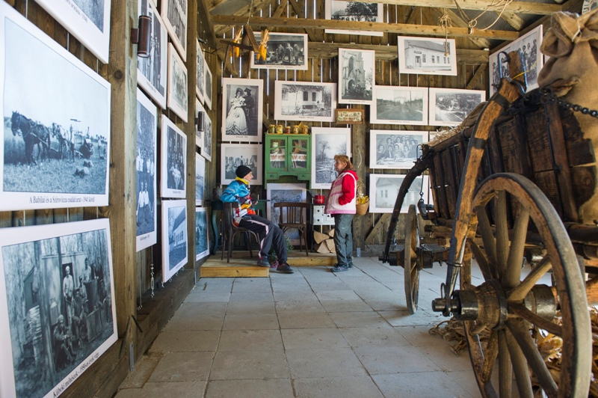

Slide 5
Helyi energetikai és informatikai szolgáltatások fejlesztése
Specifikus cél: Magasabb szintű helyi szolgáltatások
Támogatható tevékenységek: Építés, kisléptékű infrastruktúra, gép, eszközbeszerzés, épület energiahatékonyság javítására vonatkozó tevékenységek, megújuló energiaforrást hasznosító technológiák alkalmazása, Projekt előkészítéshez kapcsolódó tevékenységek, Marketing tevékenység, egyéb tevékenységek.
Minimum maximum támogatási összeg: 1,5-11millió Ft
A jogosultak köre: Önkormányzat,Non-profit szervezetek, Egyházi jogi személy
Intenzitás: 75-85%
Keretösszeg: : 38.140.000 Ft
A támogatási kérelem benyújtásának határideje és módja (tervezett): Jelen felhívás keretében a helyi támogatási kérelem benyújtására 2017.12.20 naptól 2018.11.28 napig van lehetőség.
Ezen időszak alatt az alábbi értékelési határnapokig benyújtásra került projektek kerülnek együttesen elbírálásra:
2018.02.28
2018.05.28
2018.08.28
2018.11.28

Slide 6


Slide 7
Helyi civil, sport és szabadidős szolgáltatások fejlesztése
Specifikus cél: Magasabb szintű helyi szolgáltatások
Támogatható tevékenységek: Építés, kisléptékű infrastruktúra, gép, eszközbeszerzés, marketing tevékenység, projekt előkészítéshez kapcsolódó tevékenységek, egyéb tevékenységek.
Minimum maximum támogatási összeg: 1,5-11millió Ft
A jogosultak köre: Önkormányzat,Non-profit szervezetek, Egyházi jogi személy
Intenzitás: 75-85%
Keretösszeg: : 72.880.000 Ft
A támogatási kérelem benyújtásának határideje és módja (tervezett): Jelen felhívás keretében a helyi támogatási kérelem benyújtására 2017.12.20 naptól 2018.11.28 napig van lehetőség.
Ezen időszak alatt az alábbi értékelési határnapokig benyújtásra került projektek kerülnek együttesen elbírálásra:
2018.02.28
2018.05.28
2018.08.28
2018.11.28

Slide 8
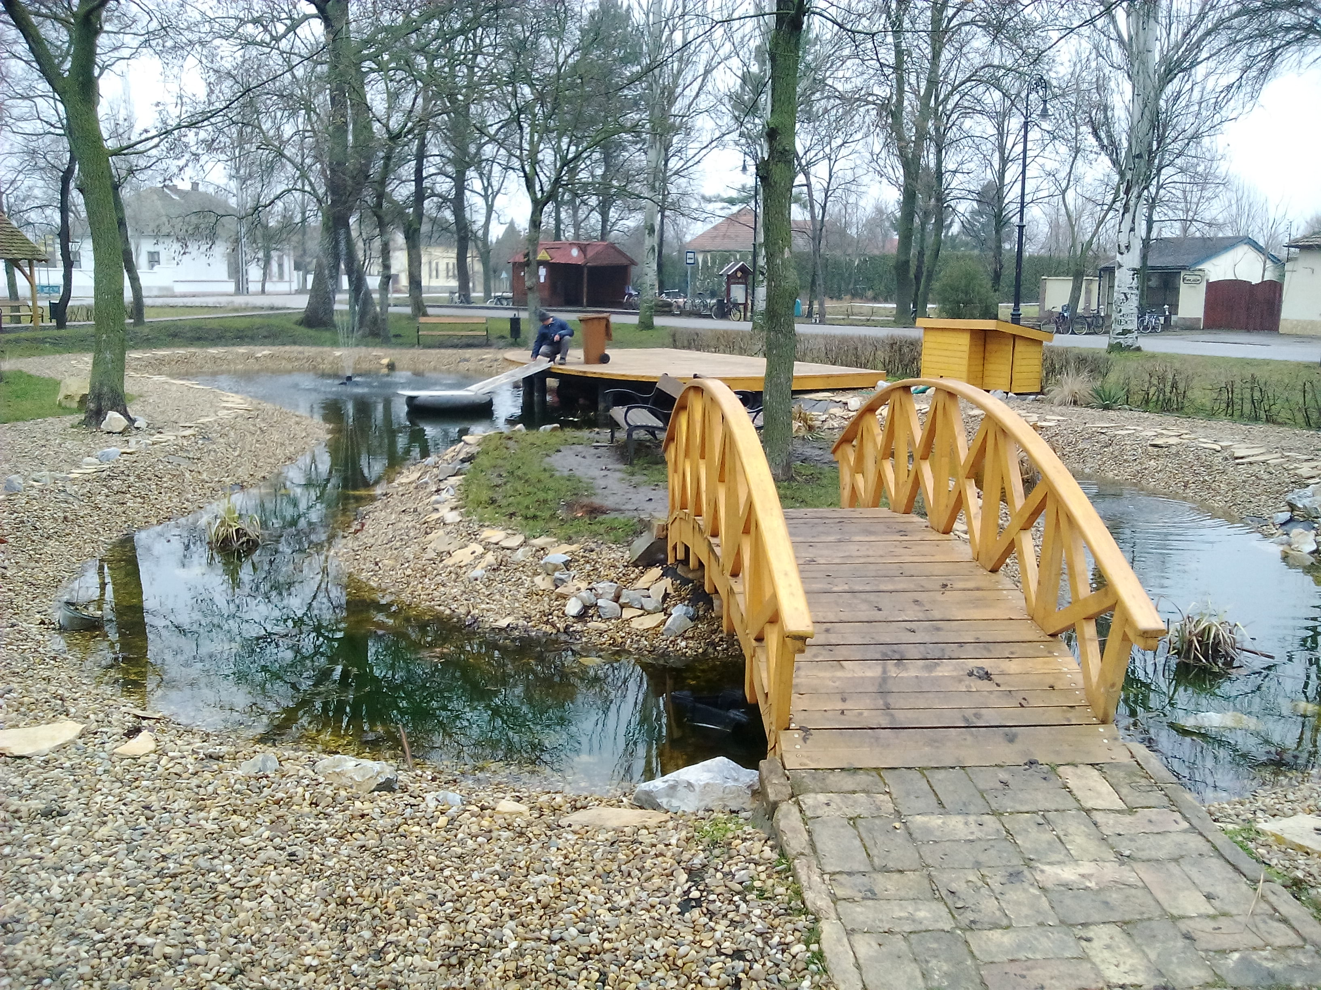

Slide 9
Települési rendezvények, képzések és táborok támogatása
Specifikus cél: Magasabb szintű helyi szolgáltatások
Támogatható tevékenységek: Rendezvény költségei (bérleti díjak, alapanyag, előadói díjak, szállás, stb)eszközbeszerzés, marketing tevékenység, projekt előkészítéshez kapcsolódó tevékenységek, egyéb szolgáltatások igénybevétele.
Minimum maximum támogatási összeg: 1 -2,5millió Ft
A jogosultak köre: Önkormányzat,Non-profit szervezetek, Egyházi jogi személy
Intenzitás: 75-85%
Keretösszeg: : 11.020.000 Ft
A támogatási kérelem benyújtásának határideje és módja (tervezett): Jelen felhívás keretében a helyi támogatási kérelem benyújtására 2017.12.20 naptól 2018.11.28 napig van lehetőség.
Ezen időszak alatt az alábbi értékelési határnapokig benyújtásra került projektek kerülnek együttesen elbírálásra:
2018.02.28
2018.05.28
2018.08.28
2018.11.28

Slide 10
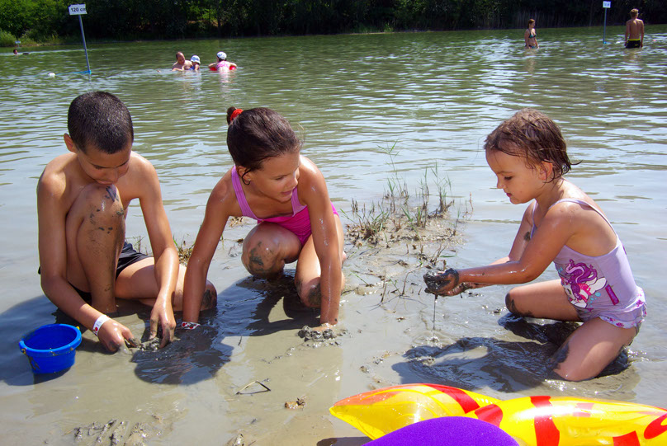

Slide 11
Helyi turizmus fejlesztése
Specifikus cél: Helyi turizmus fejlesztése
Támogatható tevékenységek: : Építés, kisléptékű infrastruktúra, gép, eszközbeszerzés, marketing tevékenység, projekt előkészítéshez kapcsolódó tevékenységek, egyéb tevékenységek.
Minimum maximum támogatási összeg: 1,5 -8millió Ft
A jogosultak köre: Non-profit szervezetek, Egyházi jogi személy, Mikrovállalkozás, Egyéni vállalkozó, Őstermelő, Magánszemély
Intenzitás: 50-60%
Keretösszeg: : 29.660.000 Ft
A támogatási kérelem benyújtásának határideje és módja (tervezett): Jelen felhívás keretében a helyi támogatási kérelem benyújtására 2017.12.20 naptól 2018.11.28 napig van lehetőség.
Ezen időszak alatt az alábbi értékelési határnapokig benyújtásra került projektek kerülnek együttesen elbírálásra:
2018.02.28
2018.05.28
2018.08.28
2018.11.28

Slide 12
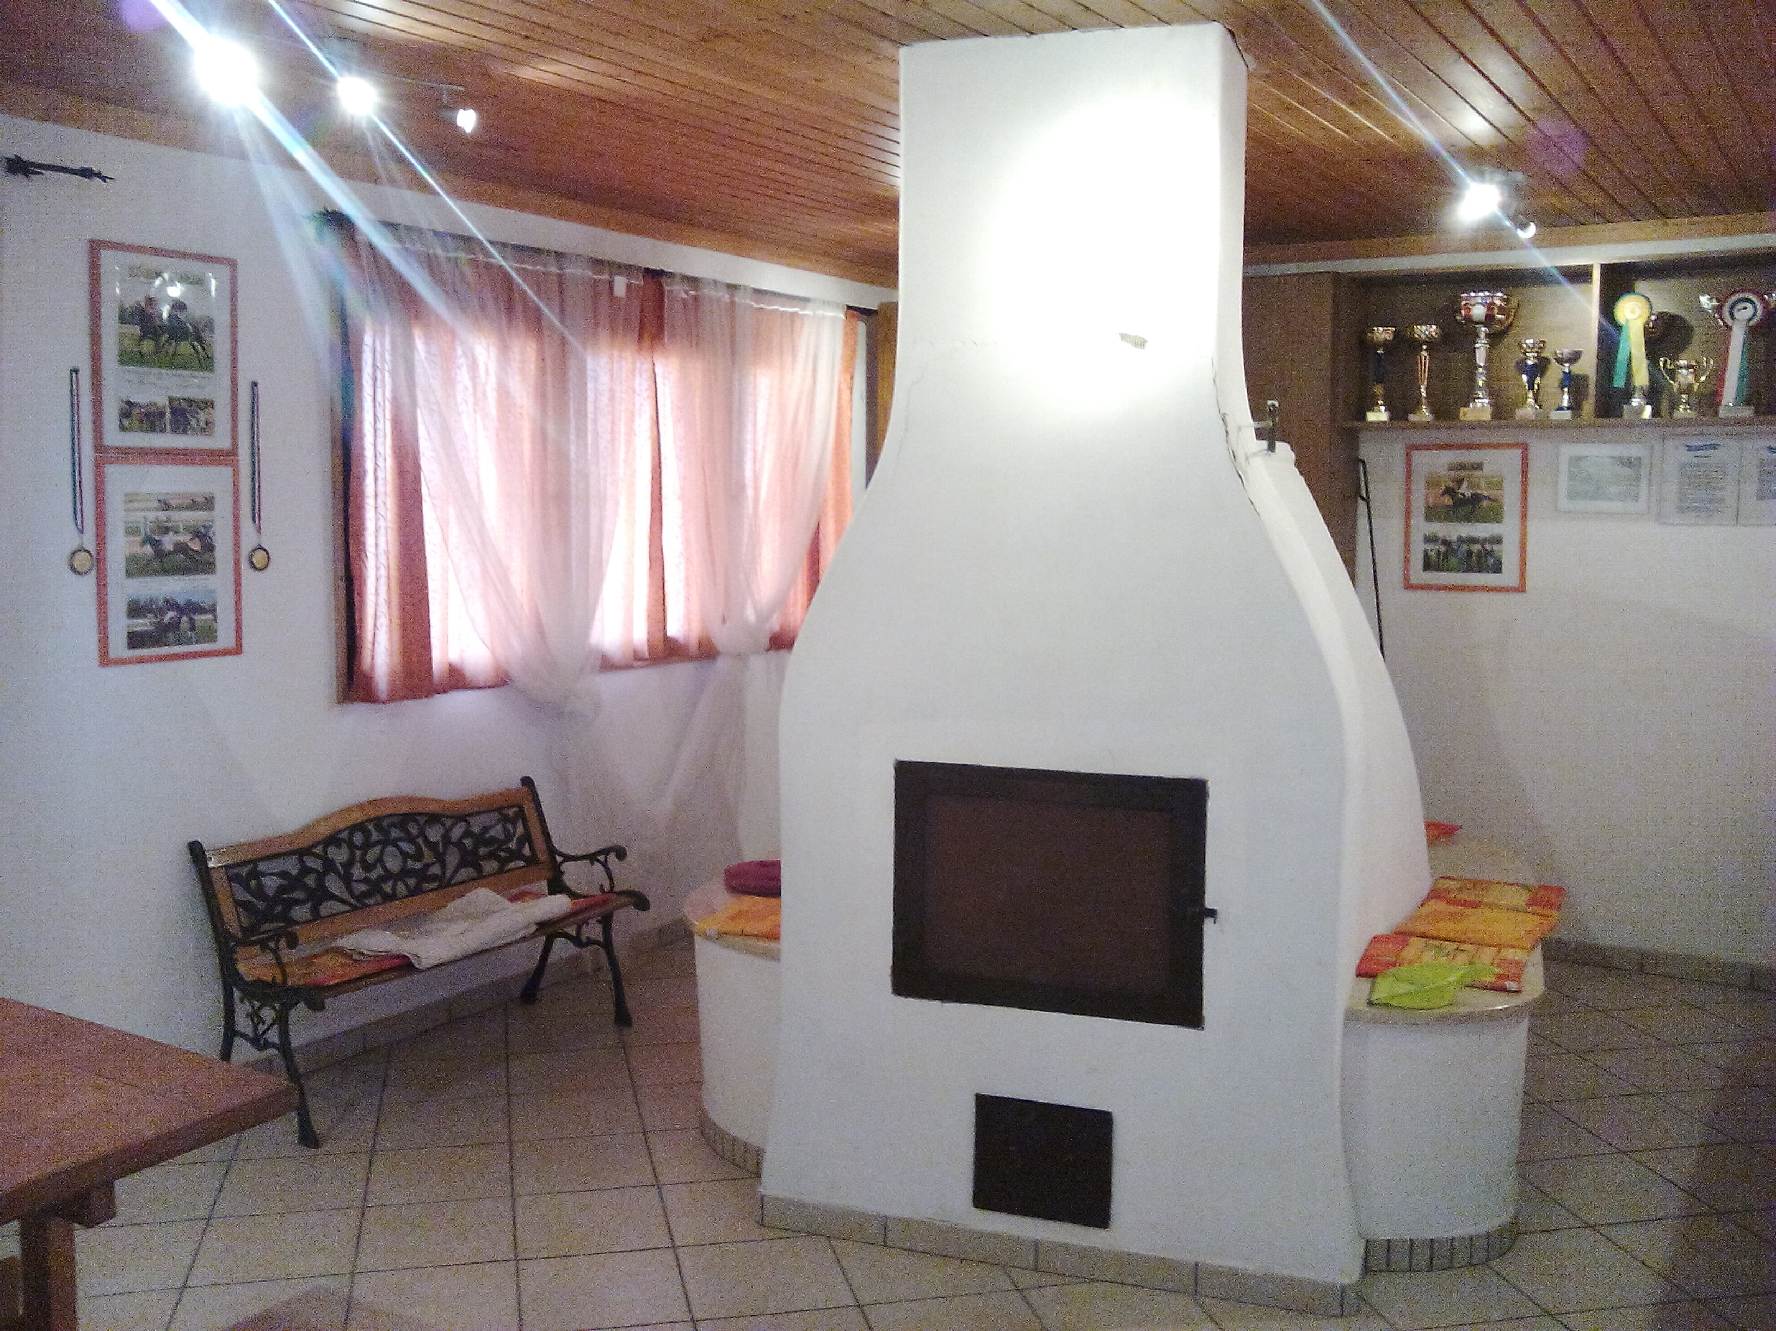

Slide 13
BEMUTATÓ GAZDASÁGOK TÁMOGATÁSA
Specifikus cél: Gazdasági környezet fejlesztése
Támogatható tevékenységek: : Építés, kisléptékű infrastruktúra, gép, eszközbeszerzés, marketing tevékenység, projekt előkészítéshez kapcsolódó tevékenységek, egyéb tevékenységek.
Minimum maximum támogatási összeg: 3 -8millió Ft
A jogosultak köre: mikrovállalkozások, egyéni vállalkozók, őstermelők és magánszemélyek
Intenzitás: 50-60%
Keretösszeg: : 24.875.000 Ft
A támogatási kérelem benyújtásának határideje és módja (tervezett): Jelen felhívás keretében a helyi támogatási kérelem benyújtására 2017.12.20 naptól 2018.11.28 napig van lehetoség.
Ezen idoszak alatt az alábbi értékelési határnapokig benyújtásra került projektek kerülnek együttesen elbírálásra:
2018.03.28
2018.06.28
2018.09.28
2018.11.28

Slide 14
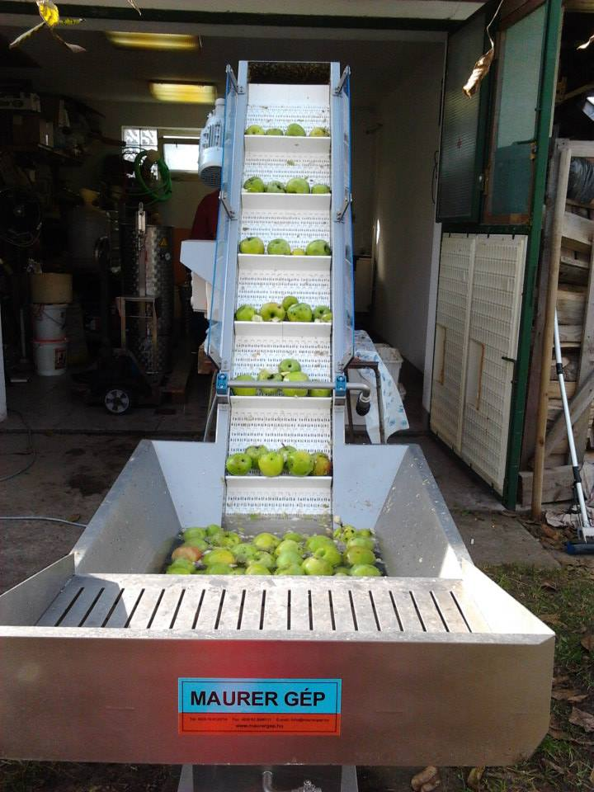

Slide 15
Helyi termékek szolgáltatások és termékterek létrehozása, fejlesztése
Specifikus cél: Gazdasági környezet fejlesztése
Támogatható tevékenységek: : Építés, kisléptékű infrastruktúra, gép, eszközbeszerzés, marketing tevékenység, projekt előkészítéshez kapcsolódó tevékenységek, egyéb tevékenységek.
Minimum maximum támogatási összeg: 1,5 -20 millió Ft
A jogosultak köre: mikrovállalkozások, egyéni vállalkozók, őstermelők és magánszemélyek
Intenzitás: 50-60%
Keretösszeg: : 44.938.000 Ft
A támogatási kérelem benyújtásának határideje és módja (tervezett): Jelen felhívás keretében a helyi támogatási kérelem benyújtására 2018.01.01 naptól 2018.11.28 napig van lehetoség.
Ezen idoszak alatt az alábbi értékelési határnapokig benyújtásra került projektek kerülnek együttesen elbírálásra:
2018.02.28
2018.05.28
2018.08.28
2018.11.28

Slide 16
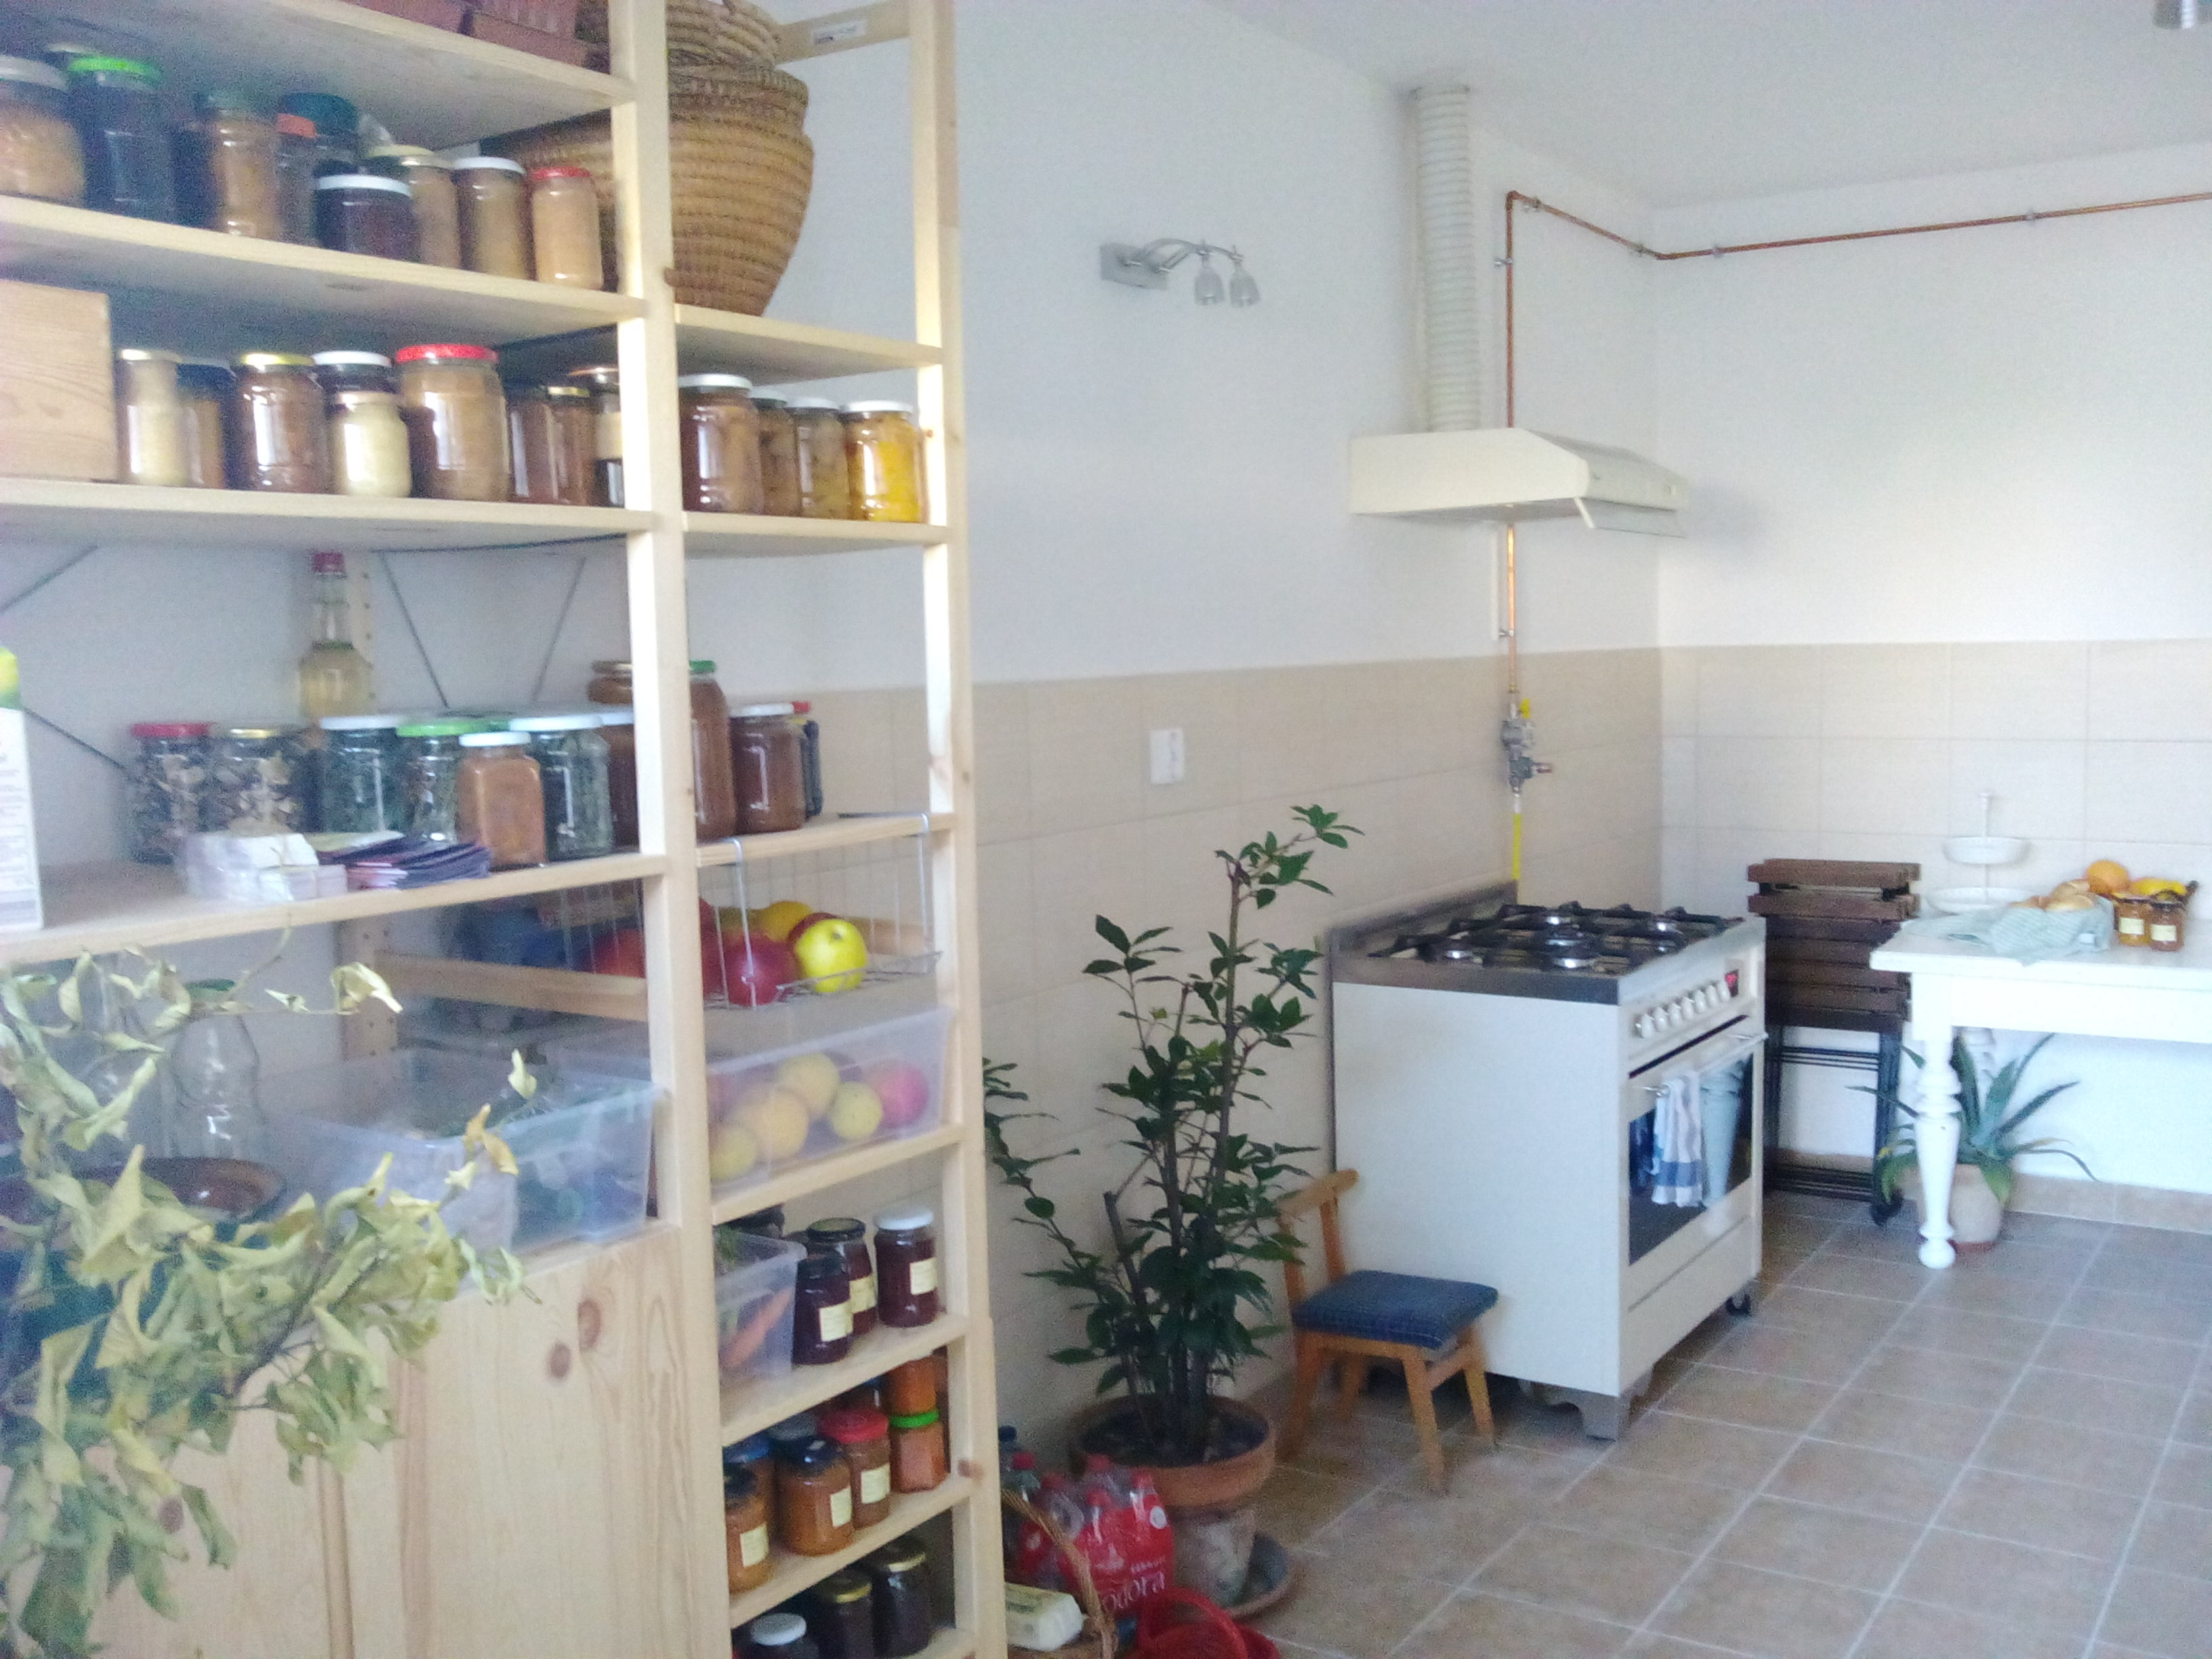

Slide 17
A Déli Napfény LEADER Egyesület tervezési területén innovatív és energia hatékony megoldások támogatása
Specifikus cél: Gazdasági környezet fejlesztése
Támogatható tevékenységek: : Építés, kisléptékű infrastruktúra, gép, eszközbeszerzés, marketing tevékenység, projekt előkészítéshez kapcsolódó tevékenységek, egyéb tevékenységek.
Minimum maximum támogatási összeg: 3 -15 millió Ft
A jogosultak köre: mikrovállalkozások, egyéni vállalkozók, magánszemélyek
Intenzitás: 50-60%
Keretösszeg: : 45.250.000 Ft
A támogatási kérelem benyújtásának határideje és módja (tervezett): Jelen felhívás keretében a helyi támogatási kérelem benyújtására 2018.01.01 naptól 2018.11.28 napig van lehetőség.
Ezen időszak alatt az alábbi értékelési határnapokig benyújtásra került projektek kerülnek együttesen elbírálásra:
2018.02.28
2018.05.28
2018.08.28
2018.11.28

Slide 18
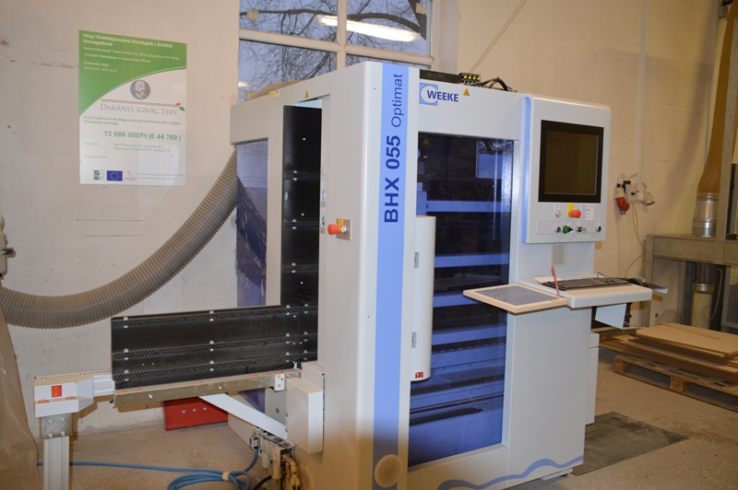

Slide 19
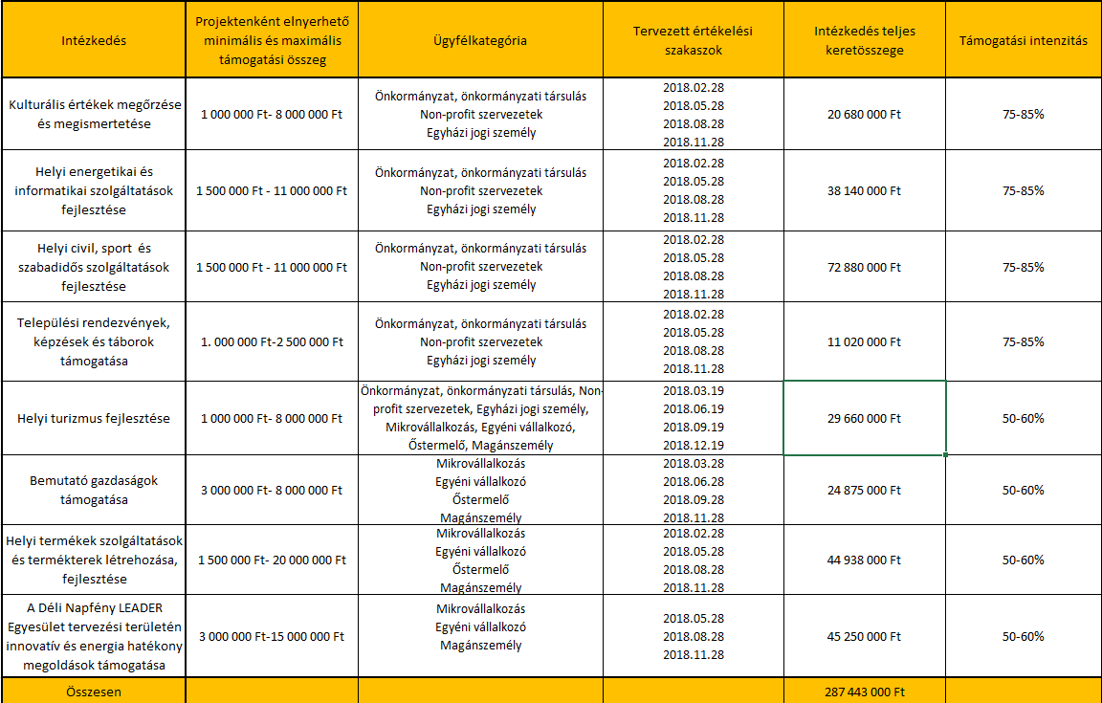

Slide 20
Köszönöm a figyelmet!

